Slide 2

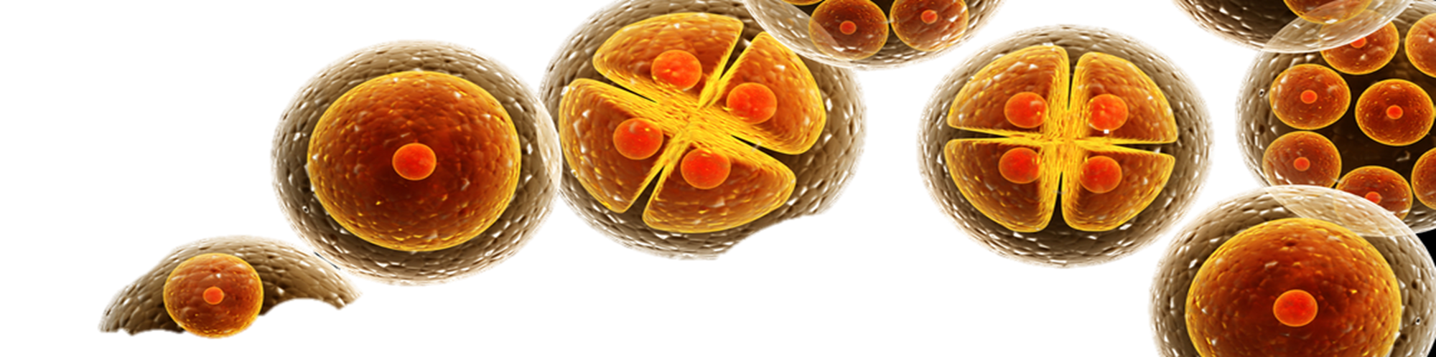

Bài 20:
SỰ LỚN LÊN VÀ SINH SẢN CỦA TẾ BÀO
Phần I
SỰ LỚN LÊN CỦA TẾ BÀO
SỰ SINH SẢN (PHÂN CHIA) CỦA TẾ BÀO
Phần II
Ý NGHĨA CỦA SỰ LỚN LÊN VÀ SINH SẢN CỦA TẾ BÀO
Phần III

Slide 3
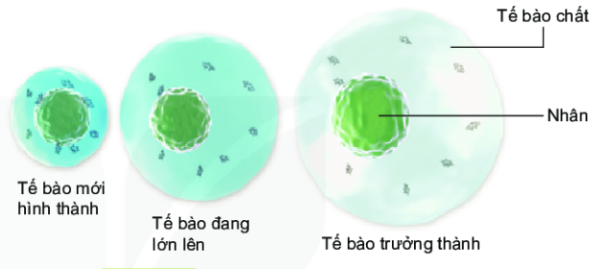
Hình 20.1.
Sự lớn lên của tế bào
Khi tế bào lớn lên và đạt kích thước nhất định
(tế bào trưởng thành) sẽ thực hiện quá trình phân chia.

Slide 4
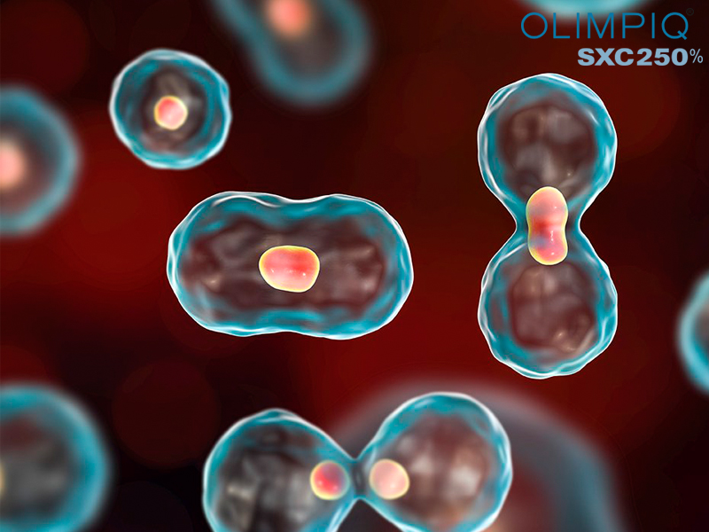
II. Sự sinh sản (phân chia) của tế bào

Slide 5
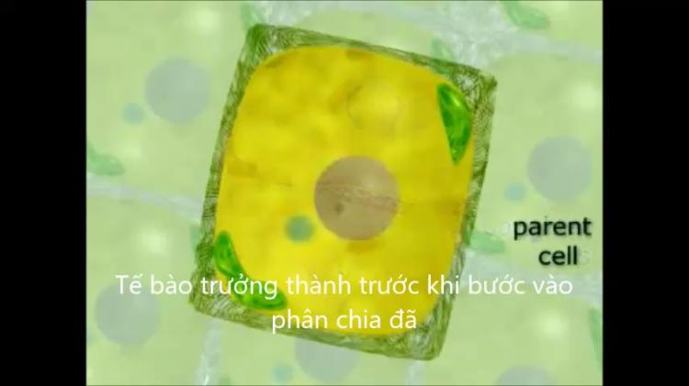
PHÂN CHIA TẾ BÀO THỰC VẬT:
Từ 1 tế bào mẹ tạo thành 2 tế bào con
Giai đoạn 1: Phân chia nhân
Tách 1 nhân thành 2 nhân tách xa nhau
Giai đoạn 2: Phân chia chất tế bào,
hình thành vách ngăn ngang

Slide 6
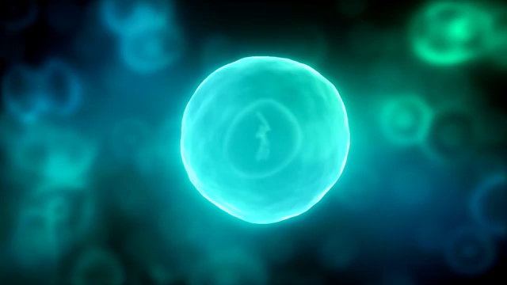
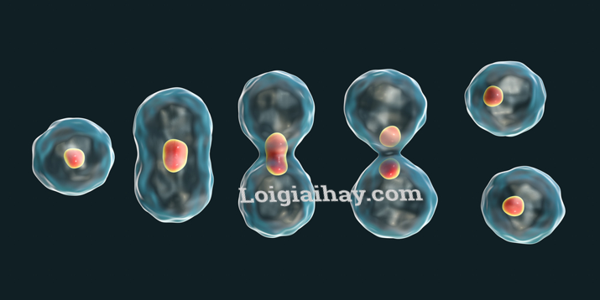
PHÂN CHIA TẾ BÀO ĐỘNG VẬT
Từ 1 TB trưởng thành sau khi phân chia (1 lần) hình thành 2 TB con.
Giai đoạn 1: Phân chia nhân
Tách 1 nhân thành 2 nhân tách xa nhau
Giai đoạn 2: Phân chia chất tế bào, tạo eo thắt

Slide 7
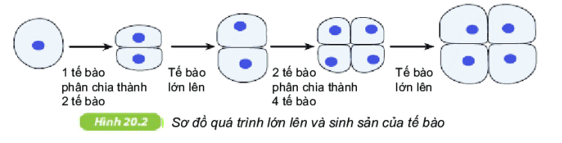
Hình 20.2.
Sơ đồ quá trình lớn lên và sinh sản của tế bào

Slide 8
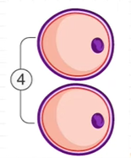
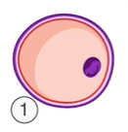
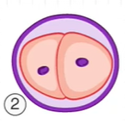
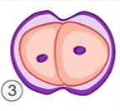

Tế bào mẹ
Nhân đôi nhân
Phân chia tế bào chất
2 tế bào con
Quá trình phân chia từ 1 tế bào ban đầu thành 2 tế bào con là sự sinh sản tế bào

Slide 9
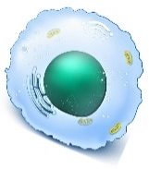
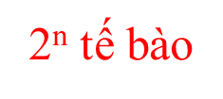
Số tế bào được tạo ra
2 = 2¹ tế bào
I
II
Số tế bào được tạo ra
2 x 2 = 2² = 4 tế bào
III
Số tế bào được tạo ra
2 x 2 x 2 = 2³ = 8 tế bào
Xác định số tế bào con được tạo thành lần thứ n là:
SỰ SINH SẢN

Slide 10
Quan sát hình 20.2, trả lời câu hỏi:
Cơ thể chúng ta gồm hàng nghìn tỉ tế bào được hình thành nhờ? quá trình nào?
Hình 20.2.
Sơ đồ quá trình lớn lên và sinh sản của tế bào

Slide 11
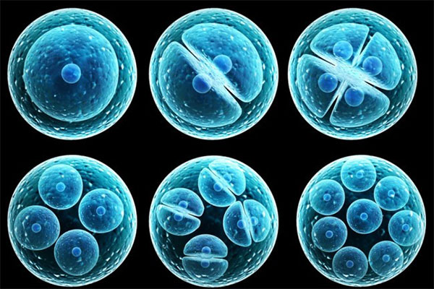
Cơ thể con người xuất phát ban đầu là hợp tử, chỉ gồm 1 tế bào, nhờ quá trình phân chia tế bào theo công thức 2^{n} sẽ tạo ra hàng tỉ tế bào.
Hình 20.2.
Sơ đồ quá trình lớn lên và sinh sản của tế bào

Slide 12
Mối quan hệ giữa sự lớn lên và sự phân chia của tế bào:
Tế bào
Lớn lên
Tế bào trưởng thành
Phân chia
2 tế bào con
SỰ PHÂN BÀO

Slide 13

KẾT LUẬN
Mỗi tế bào lớn lên đến một kích thước nhất định sẽ phân chia thành 2 tế bào con. Quá trình này được gọi là sự sinh sản của tế bào.

Slide 14
III. Ý nghĩa của sự lớn lên và sinh sản tế bào

Slide 15
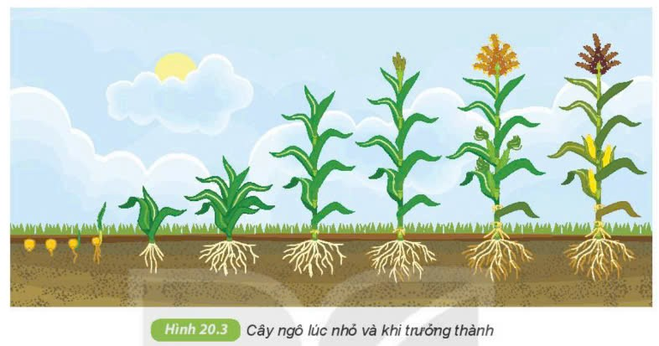
Sự phân chia và lớn lên của tế bào giúp cơ thể lớn lên
1. Vì sao từ cây ngô còn nhỏ khi mới trồng sau 3 tháng có thể lớn lên như vậy?

Slide 16
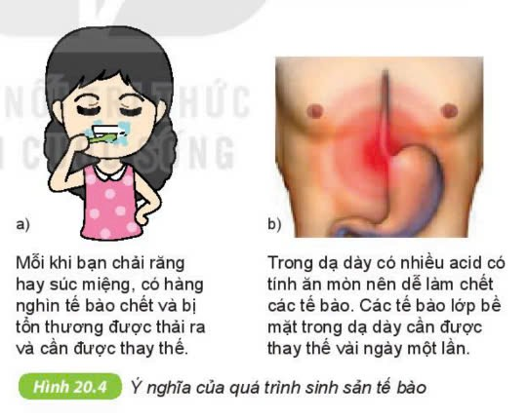
2. Nhờ quá trình nào cơ thể có được những tế bào mới thay thế cho những tế bào già, tế bào chết, tế bào bị tổn thương?
- Nhờ quá trình phân chia của tế bào, cơ thể sẽ tạo ra các tế bào mới để thay thế cho những tế bào già, tế bào chết, tế bào sai hỏng

Slide 17

3. Nêu ý nghĩa của sự lớn lên và sinh sản tế bào đối với đời sống sinh vật?
+ Giúp cơ thể lớn lên (tăng về kích thước, chiều cao, cân nặng)
+ Giúp thay thế các tế bào chết, các tế bào già, tế bào sai hỏng hay tế bào bị tổn thương.

Slide 18
Khi cơ thể mới hình thành
Cơ thể đang phát triển
Sau khi cơ thể trưởng thành, ngừng lớn
Sự lớn lên và phân chia tế bào đối với cơ thể qua các giai đoạn
Để đạt được chiều cao tối ưu chúng ta cần phải làm gì?
Giai đoạn nào tốc độ phát triển cơ thể nhanh nhất?

Slide 19
Khi cơ thể về già không còn cao lên được nữa thì sự sinh sản của tế bào có diễn ra không? Tại sao?
Sự sinh sản của tế bào vẫn diễn ra
Để thay thế các tế bào chết, các tế bào già, tế bào sai hỏng hay tế bào bị tổn thương

Slide 20
Em có biết
Tế bào da khoảng 10 – 30 ngày sẽ phân chia một lần.
Tế bào niêm mạc má khoảng 5 ngày sẽ phân chia một lần.
Tế bào gan khoảng 1 – 2 năm sẽ phân chia một lần.
Tế bào thần kinh sau khi hình thành sẽ không phân chia thêm lần nào.

Slide 21

ĐẤU TRƯỜNG TRIỆU ĐÔ

Slide 22
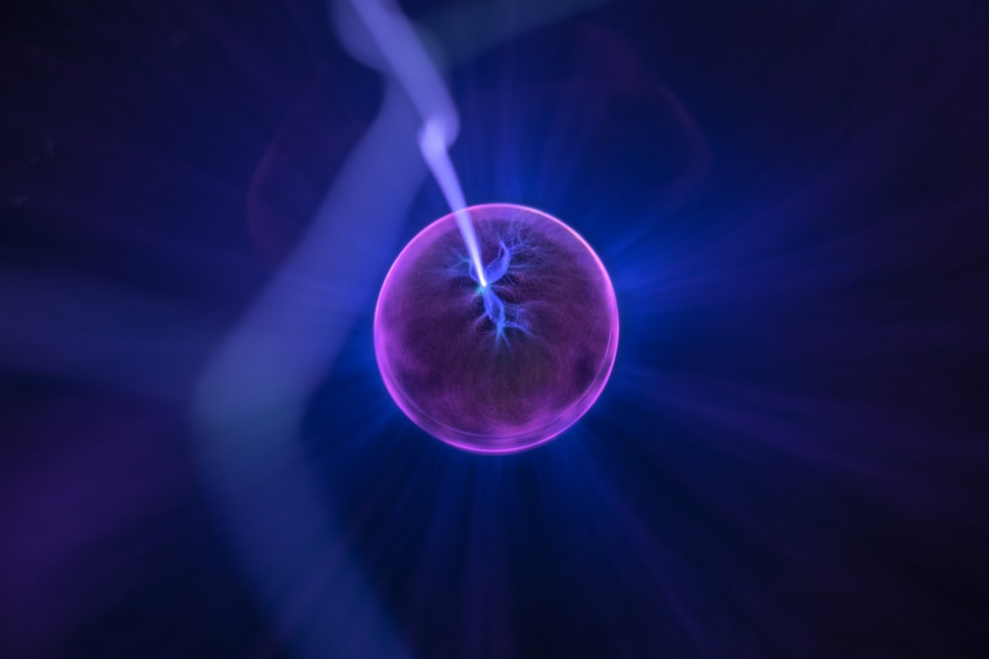

LUẬT CHƠI
- Mỗi bạn sẽ có lựa chọn 1 đáp án đúng cho mỗi câu hỏi trong vòng 15 giây suy nghĩ.
- Bạn nào có đáp án sai sẽ dừng cuộc chơi và bị loại khỏi danh sách chơi → thành khán giả cổ vũ.

Slide 23







Một tế bào mẹ sau khi phân chia (sinh sản) sẽ tạo ra bao nhiêu tế bào con ?
00
01
02
03
04
05
06
07
08
09
10
11
12
13
14
15
2 tế bào
A
1 tế bào
B
4 tế bào
C
8 tế bào
D

Slide 24

Cơ thể sinh vật lớn lên chủ yếu dựa vào những hoạt động nào dưới đây?
00
01
02
03
04
05
06
07
08
09
10
11
12
13
14
15
Sự hấp thụ và ứ đọng nước trong dịch tế bào theo thời gian
A
Sự gia tăng số lượng tế bào qua quá trình phân chia.
B
Sự lớn lên và phân chia của tế bào
C
Sự tăng kích thước của từng tế bào do trao đổi chất.
D
Notes:
ĐIỀU LỆ ĐẢNG CỘNG SẢN VIỆT NAM
(Đại hội đại biểu toàn quốc lần thứ XI của Đảng thông qua ngày 19 tháng 01 năm 2011). Điều lệ gồm 12 chương và 48 điều.

Slide 25

Hiện tượng nào dưới đây không phản ánh sự lớn lên và phân chia của tế bào?
00
01
02
03
04
05
06
07
08
09
10
11
12
13
14
15
Sự gia tăng diện tích bề mặt của một chiếc lá
A
Sự xẹp, phồng của các tế bào khí khổng
B
Sự tăng dần kích thước của một củ khoai lang
C
Sự vươn cao của thân cây tre
D

Slide 26

Sự lớn lên của tế bào có liên quan mật thiết đến quá trình nào dưới đây?
00
01
02
03
04
05
06
07
08
09
10
11
12
13
14
15
Sinh sản
A
Trao đổi chất
B
Cảm ứng
C
Trao đổi chất và cảm ứng
D
Notes:
- Ngày 17-6-1929, Đông Dương Cộng sản Đảng được thành lập ở Bắc Kỳ.
- Mùa Thu năm 1929, An Nam Cộng sản Đảng được thành lập ở Nam Kỳ.
- Ngày l-l-1930, Đông Dương Cộng sản Liên đoàn được thành lập ở Trung Kỳ.
Từ ngày 6-l đến ngày 7-2-1930, Hội nghị hợp nhất ba tổ chức cộng sản họp tại bán đảo Cửu Long (Hương Cảng, Trung Quốc) dưới sự chủ trì của đồng chí Nguyễn Ái Quốc. Hội nghị nhất trí thành lập một đảng thống nhất, lấy tên là Đảng Cộng sản Việt Nam; thông qua Chánh cương vắn tắt, Sách lược vắn tắt, Chương trình tóm tắt, Điều lệ vắn tắt của Đảng.
Mạc Tư Khoa là tên gọi theo Hán Việt của Mát-xcơ-va hay tiếng Anh là Moscow. Mạc Tư Khoa trước đây là thủ đô của liên bang Xô Viết. Sau khi liên bang Xô Viết tan rã vào năm 1991, thì ngày nay Mạc Tư Khoa hay Mát-xcơ-va là thủ đô của Liên bang Nga.
Ngày 8 tháng 2 năm 1941, khi về nước, Hồ Chí Minh đã sống và làm việc trong hang Cốc Bó và đặt tên dòng suối trước cửa hang là "suối Lênin" và ngọn núi có hang này là "núi Các Mác".

Slide 27
5
Một tế bào mô phân sinh ở thực vật tiến hành phân chia liên tiếp 4 lần. Hỏi sau quá trình này, số tế bào con được tạo thành là bao nhiêu?
00
01
02
03
04
05
06
07
08
09
10
11
12
13
14
15
16 tế bào
A
32 tế bào
B
4 tế bào
C
8 tế bào
D

Slide 28
6
Quá trình phân chia tế bào gồm hai giai đoạn là:
00
01
02
03
04
05
06
07
08
09
10
11
12
13
14
15
Phân chia tế bào chất → phân chia nhân
A
Phân chia nhân → phân chia tế bào chất.
B
Lớn lên → phân chia nhân
C
Trao đổi chất → phân chia tế bào chất.
D

Slide 29
7
Phát biểu nào dưới đây về quá trình lớn lên và phân chia của tế bào là đúng ?
00
01
02
03
04
05
06
07
08
09
10
11
12
13
14
15
Mọi tế bào lớn lên rồi đều bước vào quá trình phân chia tế bào.
A
Sau mỗi lần phân chia, từ một tế bào mẹ sẽ tạo ra 3 tế bào con giống hệt mình
B
Phân chia và lớn lên và phân chia tế bào giúp sinh vật tăng kích thước, khối lượng.
C
Sự phân tách chất tế bào là giai đoạn đầu tiên trong quá trình phân chia
D
Notes:
ĐIỀU LỆ ĐẢNG CỘNG SẢN VIỆT NAM
(Đại hội đại biểu toàn quốc lần thứ XI của Đảng thông qua ngày 19 tháng 01 năm 2011). Điều lệ gồm 12 chương và 48 điều.

Slide 30
8
Điều gì sẽ xảy ra với cơ thể nếu không kiểm soát được quá trình phân chia tế bào?
00
01
02
03
04
05
06
07
08
09
10
11
12
13
14
15
Cơ thể lớn lên thành người khổng lồ.
A
Xuất hiện các khối u ở nơi phân chia mất kiểm soát.
B
Cơ thể phát triển mất cân đối (bộ phận to, bộ phận nhỏ không bình thường).
C
D
Cơ vẫn thể phát triển bình thường.
Notes:
- Ngày 17-6-1929, Đông Dương Cộng sản Đảng được thành lập ở Bắc Kỳ.
- Mùa Thu năm 1929, An Nam Cộng sản Đảng được thành lập ở Nam Kỳ.
- Ngày l-l-1930, Đông Dương Cộng sản Liên đoàn được thành lập ở Trung Kỳ.
Từ ngày 6-l đến ngày 7-2-1930, Hội nghị hợp nhất ba tổ chức cộng sản họp tại bán đảo Cửu Long (Hương Cảng, Trung Quốc) dưới sự chủ trì của đồng chí Nguyễn Ái Quốc. Hội nghị nhất trí thành lập một đảng thống nhất, lấy tên là Đảng Cộng sản Việt Nam; thông qua Chánh cương vắn tắt, Sách lược vắn tắt, Chương trình tóm tắt, Điều lệ vắn tắt của Đảng.
Mạc Tư Khoa là tên gọi theo Hán Việt của Mát-xcơ-va hay tiếng Anh là Moscow. Mạc Tư Khoa trước đây là thủ đô của liên bang Xô Viết. Sau khi liên bang Xô Viết tan rã vào năm 1991, thì ngày nay Mạc Tư Khoa hay Mát-xcơ-va là thủ đô của Liên bang Nga.
Ngày 8 tháng 2 năm 1941, khi về nước, Hồ Chí Minh đã sống và làm việc trong hang Cốc Bó và đặt tên dòng suối trước cửa hang là "suối Lênin" và ngọn núi có hang này là "núi Các Mác".

Slide 31


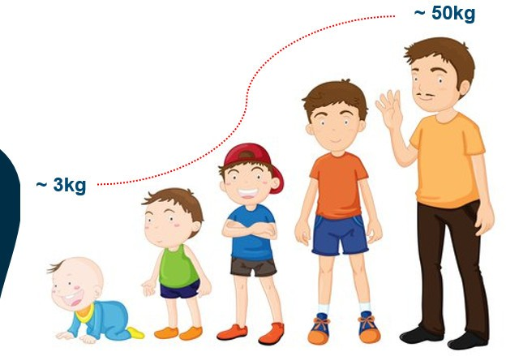
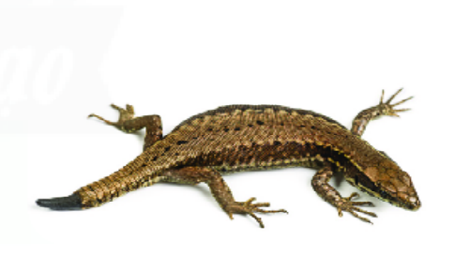
NHIỆM VỤ VỀ NHÀ
Hình thức: HS làm việc cá nhân và nhóm
Nhiệm vụ:
Quan sát và ghi lại các hiện tượng xung quanh em có thể giải thích bằng sự lớn lên và phân chia của tế bào.
Tìm hiểu về bệnh ung thư.

Slide 32


XIN CHÂN THÀNH CẢM ƠN QUÝ THẦY CÔ VÀ CÁC EM!
Xin ch©n thµnh c¸m !

